Slide 1
LA FILIERE DES METIERS DU CHIFFRE
VIE PROFESSIONNELLE
(emplois-diplômes-salaires-statistiques…)
POURSUITE D’ETUDES
PRESPECTIVES SUR LA FILIERE?
Lycée Jean-Jacques ROUSSEAU MONTMORENCY

Slide 2
VIE PROFESSIONNELLE
La moitié des étudiants travaillent à la sortie du BTS
Ils trouvent en moins de 6 mois un emploi correspondant à leurs attentes dans les ….
Entreprises industrielles ou commerciales
Cabinets d’expertise comptable et centres de gestion agréés
Associations
Services comptables et financiers du secteur public
Les postes occupés sont très diversifiés
Comptable – Collaborateur comptable ou comptable unique
Contrôleur de gestion
Gestionnaire d’associations, de centres sociaux
Responsable paie et ressources humaines
Conseiller financier , fiscal
Trésorerie
Responsable financier etc..
Lycée Jean-Jacques ROUSSEAU MONTMORENCY

Slide 3
L'emploi dans la filière comptabilité-finance
Les perspectives d’ emploi dans la filière doivent s'accompagner d'une élévation du niveau de formation des professionnels de la comptabilité :
Les Experts-comptables doivent pouvoir répondre à leurs nouvelles missions de premier conseil en fiscalité, social, juridique, gestion de patrimoine ainsi qu'à l'accélération de la spécialisation des cabinets…
Par ailleurs, les professionnels de la comptabilité, en entreprise ou en cabinet, ont vu leur métier bouleversé par les technologies de l'information :
Le traitement automatisé des pièces comptables et des opérations de base (concept des ERP) induit la disparition progressive des emplois les moins qualifiés et recentre les compétences professionnelles sur l'analyse comptable et les tâches complexes.
Lycée Jean-Jacques ROUSSEAU MONTMORENCY

Slide 4
Les diplômes reconnus…
Les diplômes de la filière comptable sont en bonne adéquation avec l'évolution des exigences du métier.
Le cursus de la filière expertise comptable est harmonisé avec le schéma LMD applicable à l’ensemble de l’enseignement supérieur des pays de l’Union européenne.
Ils bénéficient d'une bonne reconnaissance de la part des professionnels du secteur (cabinets et entreprises).
A titre d'illustration, ils sont requis dans 42 % des annonces publiées par l'APEC pour les postes liés à la comptabilité.
Lycée Jean-Jacques ROUSSEAU MONTMORENCY

Slide 5
Emplois et salaires
INSERTION Deux ans après l’obtention de leur diplôme principal,
81% des jeunes diplômés
de la filière finances/comptabilité
ont trouvé un emploi correspondant à leurs attentes
(90% d’entre eux travaillant dans le secteur privé contre 10% dans le secteur public).
Lycée Jean-Jacques ROUSSEAU MONTMORENCY

Slide 6
POURSUITE DES ETUDES ??
L’expertise
- DCG Diplôme de Comptabilité et Gestion BAC +3
DSCG Diplôme Supérieur de Comptabilité et Gestion BAC +5
DEC Diplôme d’Expertise Comptable BAC +8
Etudes universitaires
LICENCE puis MASTER dans les domaines de la Comptabilité et de la Gestion:
par exemples :
- Licences Sciences de Gestion ;
- Master Sciences de Gestion - Administration des Affaires ;
- Master Comptabilité et Audit financier ;
- Master Sciences du Management …
Licences professionnelles
De nombreuses spécialisations : la gestion et la finance d’entreprise,
l’audit et le contrôle de gestion, la paie et la gestion de ressources humaines, la vente de produits financiers, collaborateur comptable spécialisé en technologies de l'information et de la communication la logistique …..
Ecoles de commerce
Lycée Jean-Jacques ROUSSEAU MONTMORENCY

Slide 7
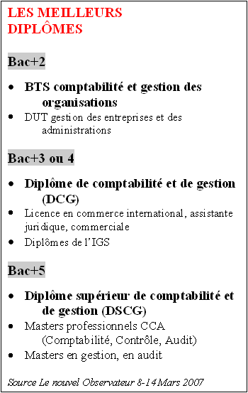
PERSPECTIVES sur la filière ....
Du BTS CG au diplôme d’Expertise comptable la filière est reconnue et appréciée…

Slide 8
L’EMPLOI DANS LA FILIERE COMPTABLE 2019
Croissance des embauches en comptabilité-finance
Le marché de l’emploi des métiers du chiffre est clairement en faveur des candidats depuis 2006. Et avec un taux de chômage de 2% et un taux de départ en retraite de 15% entre 2010 et 2015, les années à venir promettent de belles opportunités professionnelles.
Selon une étude récente de HAYS « 79,2% des Experts-comptables ont recruté en grande majorité pour des remplacements suite à des démissions et pour des créations de postes ».
http://www.hays.fr/cs/groups/hays_common/@fr/@content/documents/digitalasset/hays_686013.pdf
Ces opportunités concernent tant les juniors que les profils plus seniors. Selon cette même étude, 78% des profils recrutés sont des profils juniors. Concernant les profils confirmés, ils sont plus nombreux à être recrutés que l’année passée avec 22% au lieu de 15% ; et plus de la moitié sont des profils de 3 à 7 ans d’expérience.
Les métiers les plus concernés par cette hausse des embauches sont, dans l’ordre, l’Expertise-comptable, le Social, l’Audit et le Juridique.

Slide 9
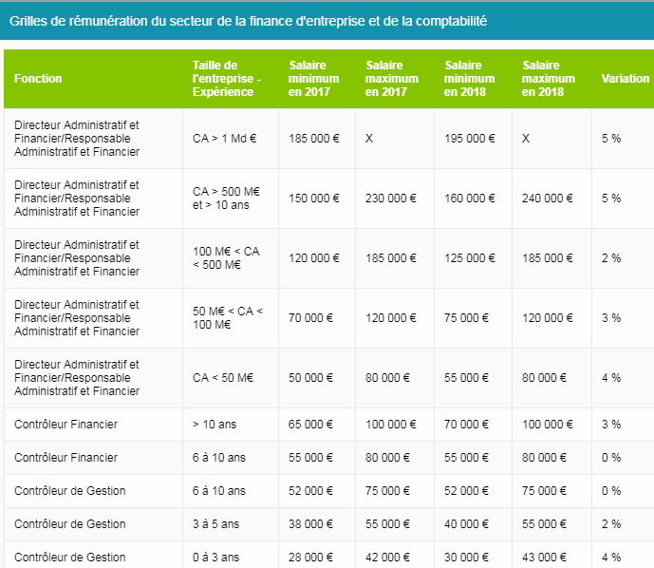

Slide 10
De vive voix ….
Compta Online
Depuis 2003, le forum français de la comptabilité et des Experts Comptables.
http://www.compta-online.com/expertise-comptable-une-filiere-qui-recrute-v115

